Slide 1
Sport Event Analyser(SEA) Analyse, Vorhersage und grafische Aufbereitung von Fußballspielen
Zwischenpräsentation

Slide 2
Gliederung
Grundlagen
Gruppenaufteilung
Kommunikationsarchitektur
Statistik
Prognose
Visualisierung

Slide 3
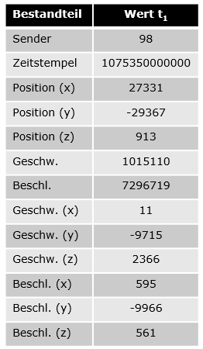
1 Grundlagen
Aufgabenstellung:
Aufzeichnungen vom RedFir-System aus dem Grundig-Stadion von Nürnberg als Grundlage für weitere Verarbeitung
Entgegennahme der Daten und Simulation des Spiels in Echtzeit
Analyse, Prognose und Visualisierung der Sensordaten

Slide 4

2 Gruppenaufteilung
Kommunikation:
Patrick Tempel (& Philipp Geißler)
Statistik:
Alrik Geselle, Richard John, Tommy Kubica
Prognose:
Onur Ekici, Philipp Geißler
Visualisierung:
Kevin Angermann, Peter Schwede

Slide 5

3 Kommunikation
Verantwortlich für diesen Teil:
Patrick Tempel (& Philipp Geißler)
Ziele:
Kommunikationsarchitektur aufsetzen
Simulation der Datenermittlung in Echtzeit
Stream-basierte Übertragung der Daten zum SportEventAnalyser- Service

Slide 6
3 Kommunikation
Architektur:
Mobilis Server
Jingle (UDP)
SportEventAnalyserService
(MSDL, Java)
Statistik und Prognose
(Esper, MOA)
Smack
XMPP
SportEventAnalyserClient
XMPP
XMPP-Server
(Openfire)
BOSH
Javascript-Client
StropheJS
Traffic-Generator
Web-Interface

Slide 7
3 Kommunikation
Aktueller Stand:
Vollständige (z.T. prototypische) Umsetzung der
Kommunikationsarchitektur
Teilweise Anbindung der Gruppen an die
Architektur
Weitere Aufgaben:
Anbindung des Web-Interfaces
Publish-Subscribe (XEP-060) für den JS-Client
Weitergabe der berechneten Werte an den JS-Client

Slide 8

4 Statistik
Verantwortlich für diesen Teil:
Alrik Geselle, Richard John, Tommy Kubica
Ziele:
Kontinuierliche Berechnungen von Spielstatistiken (z.B. Ballbesitz, Torschüsse, Schüsse aufs Tor, Passquote, Laufstrecken,…)
Tools:
Esper – Component for Complex Event Processing (CEP)

Slide 9
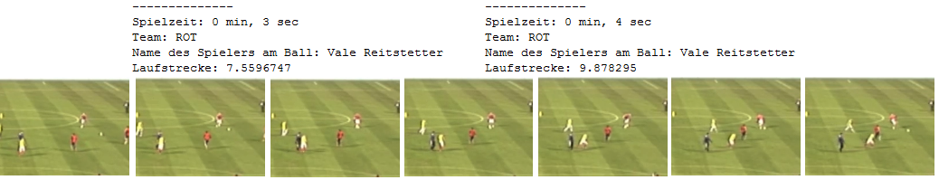
4 Statistik
Aktueller Stand:
Spieler
Laufstrecke
Ballkontakte
Torschüsse
Fehl/-Pässe
Heatmap
Team
Ballbesitz
Passgenauigkeit
Schwierigkeiten:
Werte der Z-Achse kaum brauchbar
Beschleunigunswerte nur bedingt verwendbar
Einige Statistiken nicht aus Rohdaten berechenbar

Slide 10
4 Statistik
Weitere Aufgaben:
Eckbälle
Schüsse neben das Tor
Weitere optionale Aufgaben:
Unterscheidung der Spielunterbrechungen (z.B. Einwurf, Standardsituationen)
Flanken

Slide 11

5 Prognose
Verantwortlich für diesen Teil:
Onur Ekici, Philipp Geißler
Ziele:
Echtzeitprognose von Spielereignissen
Tools:
Weka – Data Mining Software in Java
MOA – Massive On-Line Analysis

Slide 12

5 Prognose
Ablaufplan:
Position X, Y (Rohdaten)
Stream
Stream
Events (Pässe, Flanken,…)
Statistik-Prozess
Prognose-Prozess

Slide 13
5 Prognose
Typ 1 (Getaktete Events):
Pässe
Erfolgreicher Pass
Fehlpass
Flanken
Erfolgreiche Flanke
Sonstige
Typ 2 (Getaktete Eventketten):
Torschuss
Ballverlust
Außerhalb des Spielfelds

Slide 14
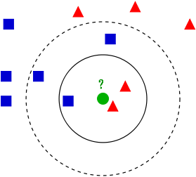
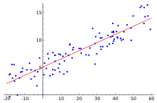
5 Prognose
Algorithmen - Machine Learning:
K-nearest-neighbors
Support Vector Machine Regression
Partial Least Squares

Slide 15
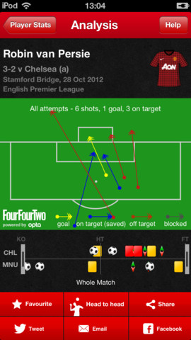
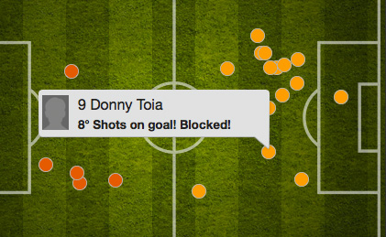
6 Visualisierung
Verantwortlich für diesen Teil:
Kevin Angermann, Peter Schwede
Anregungen:

Slide 16
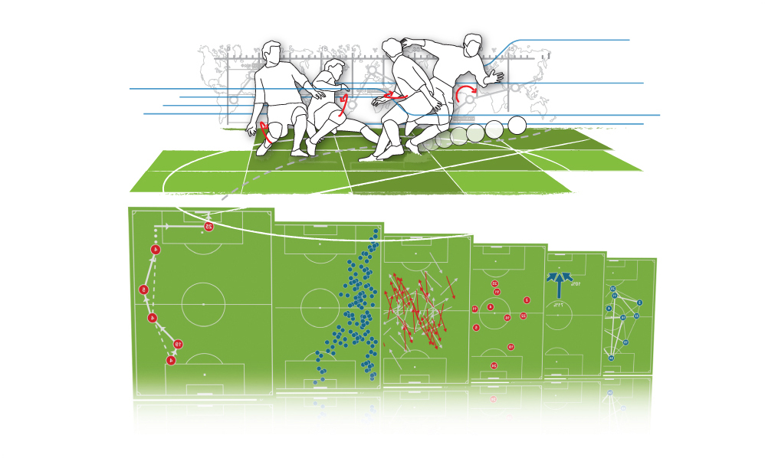
6 Visualisierung
Anregungen:

Slide 17
6 Visualisierung
Spielvideo:
Spiel läuft in Echtzeit
Zeitleiste:
Ereignisse (Tor, Karte, Verletzung …) in zeitlicher Abfolge abbilden
Zusatzinfos über Popups
Teamübersicht:
Tabellenartige Ansicht beider Teams
Allgemeine Informationen/Leistungsdaten zu jedem Spieler
Selektion eines Spielers → Interaktion mit anderen Komponenten

Slide 18
6 Visualisierung
Spielerinformationen:
Informationen über aktuell selektieren Spieler
Je Reiter andere personenbezogene Leistungsdaten
Laufinfo enthält: Echtzeitdiagramm der Geschwindigkeit
Taktische Übersicht:
Zeigt alle Spielerbewegungen in Echtzeit
Verschiedene statistische Ansichten (Heatmap, Standards, Pässe, Schüsse)
Aktuell selektierter Spieler hervorgehoben

Slide 19
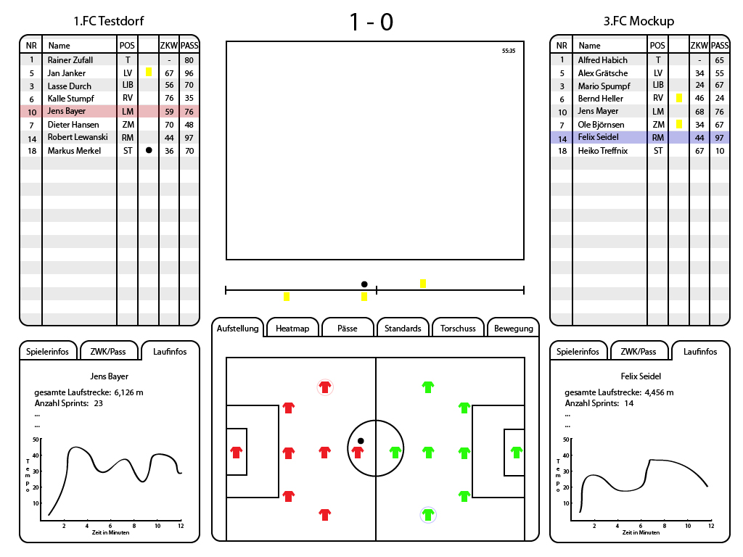
6 Visualisierung
Entwurf:

Slide 20

Fragen?

